Slide 1
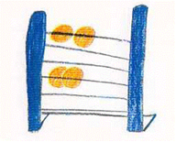
Škola při zDravotnickém zařízení pardubice
Speciální mateřská škola, základní škola a praktická škola Pardubice

Slide 2
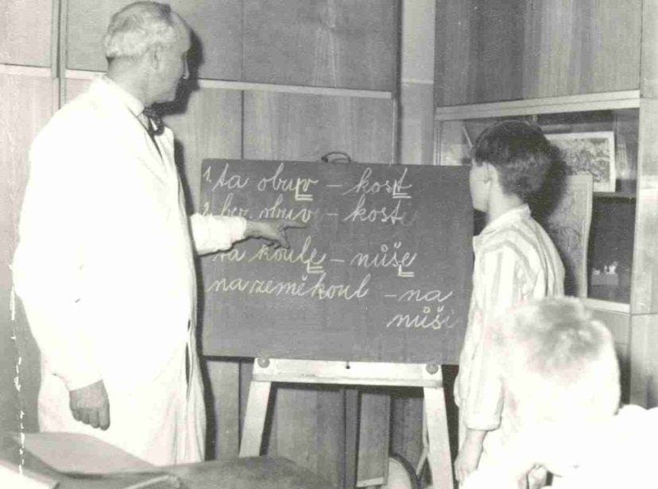
Historie školy
Škola založena roku 1955.
Zakladatel školy PhDr. Jan Hiblbauer.
Učitelé se stali často jediným spojením s vnějším světem a s běžným životem.

Slide 3
Prostředí oddělení bylo sterilní
a bezbarvé, s přísným režimem
a s minimální možností návštěv.
Velkým přínosem vzniku školy bylo zapojení dětských pacientů do činností známých z „civilního“ života, včetně školních a mimoškolních aktivit.
Učitelky mateřské školy suplovaly funkci matek pro děti všech věkových kategorií.
Oddělení byla zaplněna velkým počtem pacientů s dlouhou dobou hospitalizace.

Slide 4
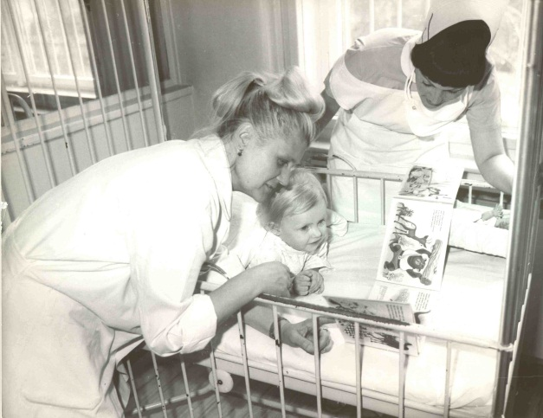
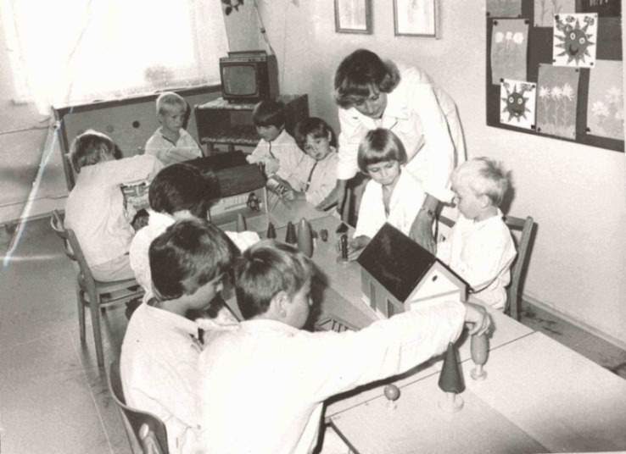
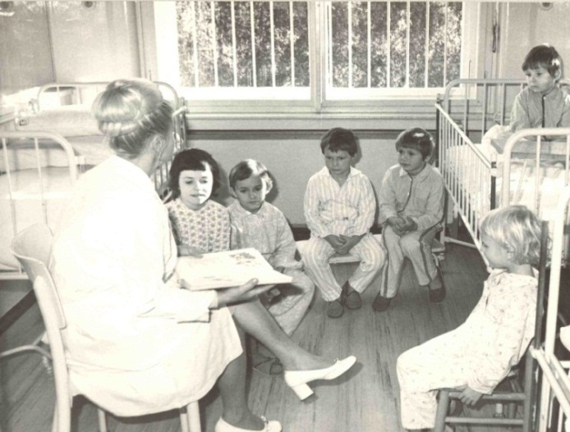
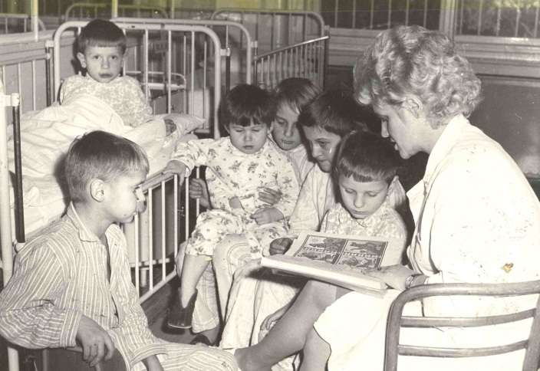
Zlomovým okamžikem v přístupu k dětskému pacientovi a jeho rodičům byl rok 1989.

Slide 5
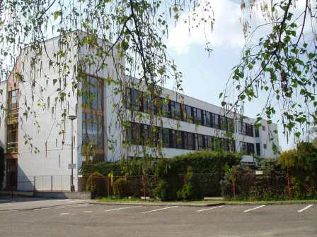
Od roku 1994 byla škola v právní subjektivitě.
Od 1.1.2011 se stala součástí
Speciální mateřské školy, základní školy
a praktické školy Pardubice.

Slide 6
Současnost
Škola při zdravotnickém zařízení Pardubice pracuje s nemocnými dětmi předškolního a školního věku, dle potřeby i se studenty
středních škol.
Škola se jako součást dětských oddělení podílí na jejich otevření veřejnosti a na humanizovaném přístupu k dětským pacientům a jejich doprovodu.
Do práce školy jsou děti zařazovány po dohodě
s lékaři co nejdříve po příchodu na oddělení.

Slide 7
Naše práce je v úzké spolupráci se zdravotníky a škola je nezbytnou součástí ošetřovatelského týmu na oddělení.
Péče o děti je přiměřená nejen věku, ale zejména aktuálnímu zdravotnímu
a psychickému stavu.
Do práce učitelek školy jsme zakomponovaly prvky herní specializace.

Slide 8
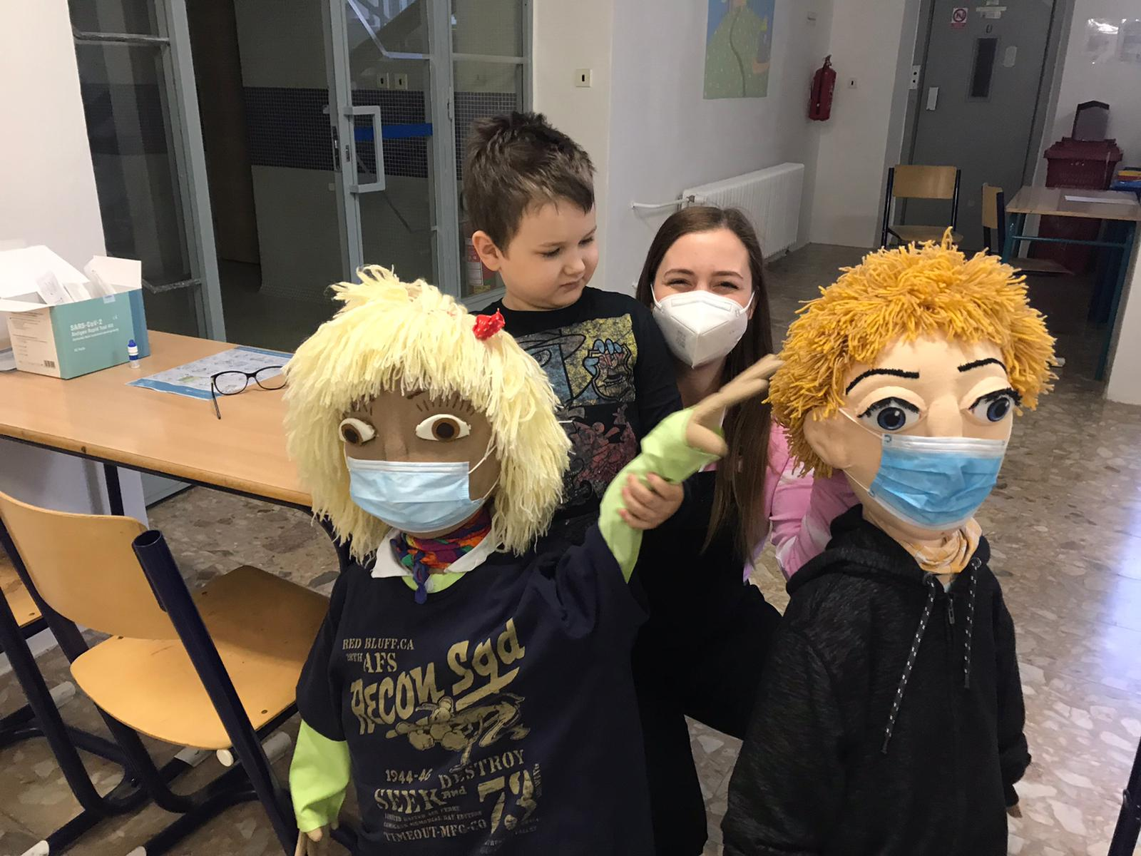
Průvodci dětských pacientů i jejich rodičů na jednotlivých odděleních jsou látkové panenky Petruška a Péťa.

Slide 9
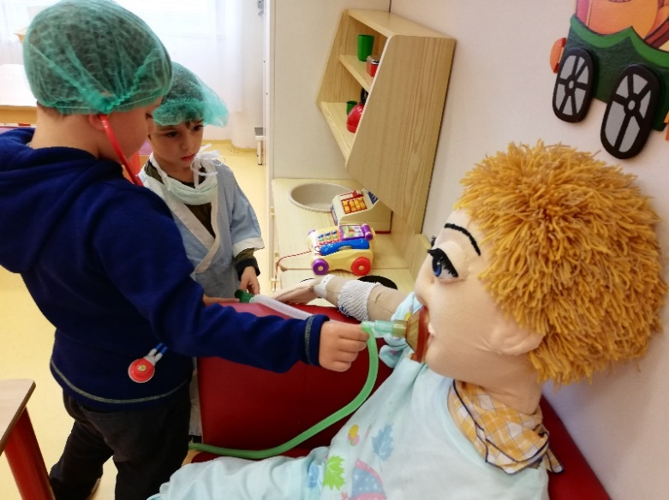
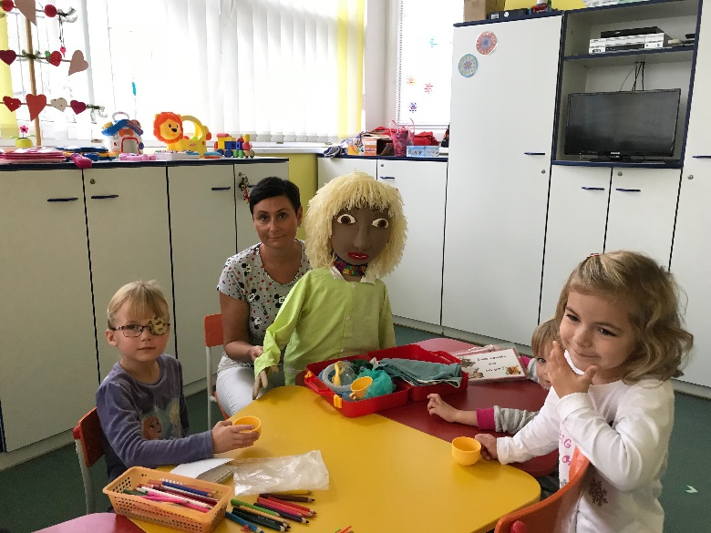
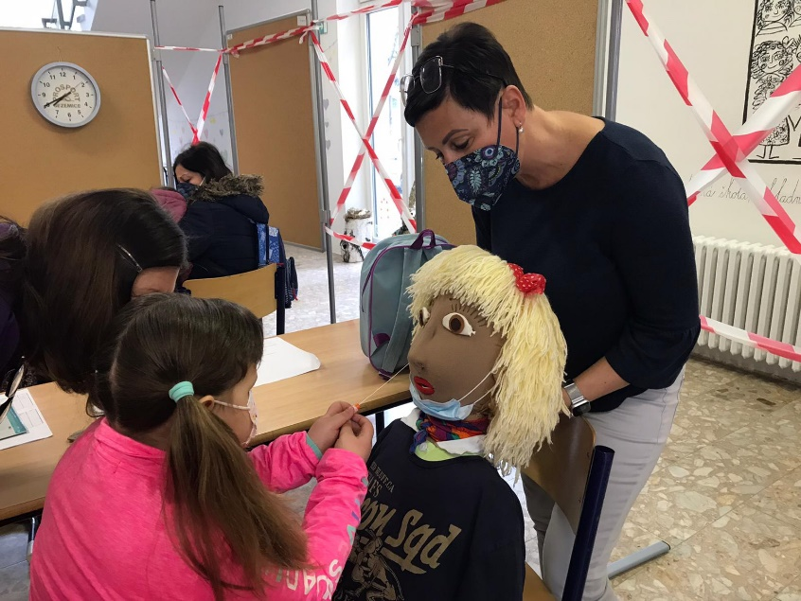
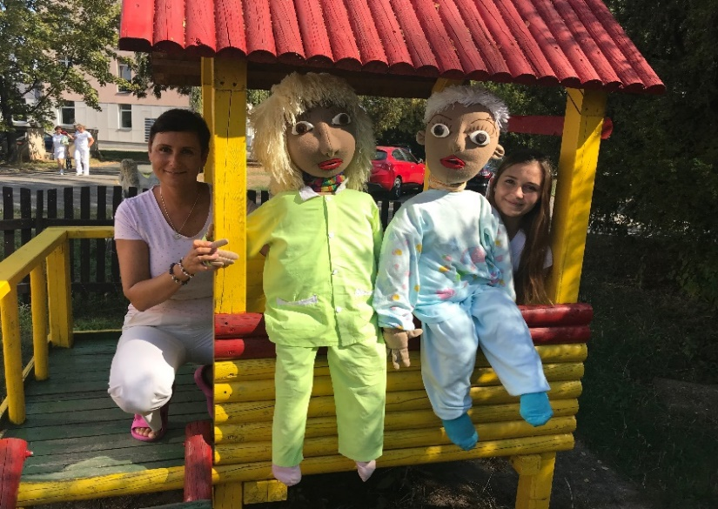

Slide 10
Realizace programu herní specializace
Anglie - kolébka celé aktivity
význam herní specializace na odděleních jako součást komplexní péče o dětského pacienta
spolupráce školy s Pardubickou nemocnicí
psychická podpora a minimalizace stresu
z hospitalizace

Slide 11
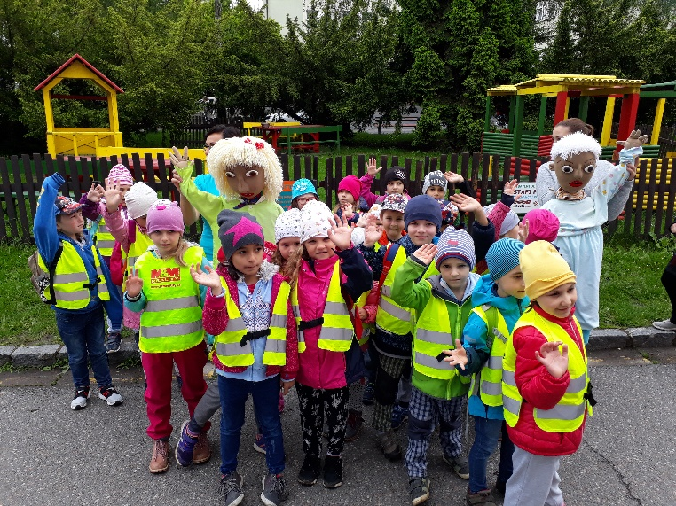
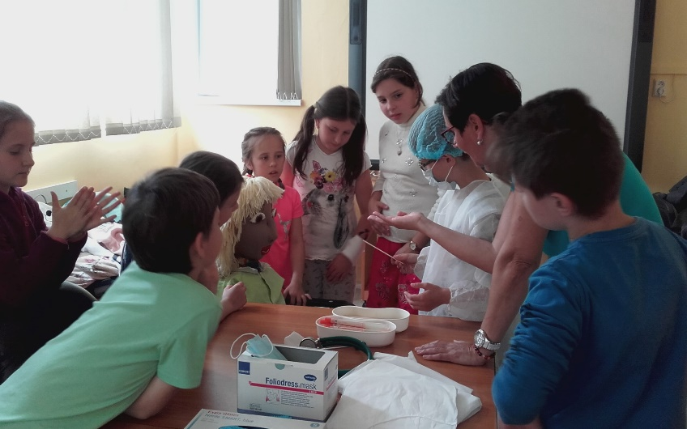
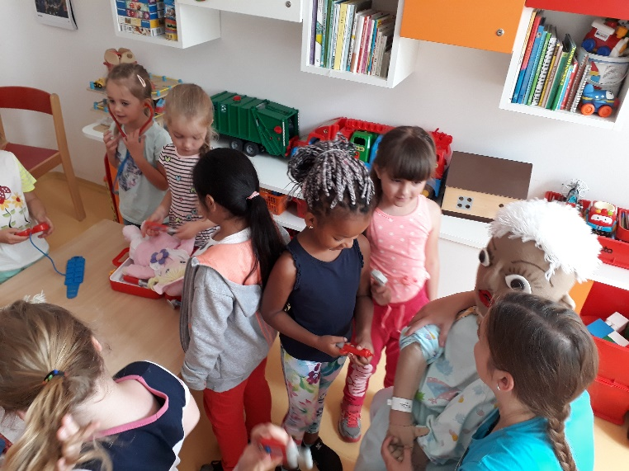
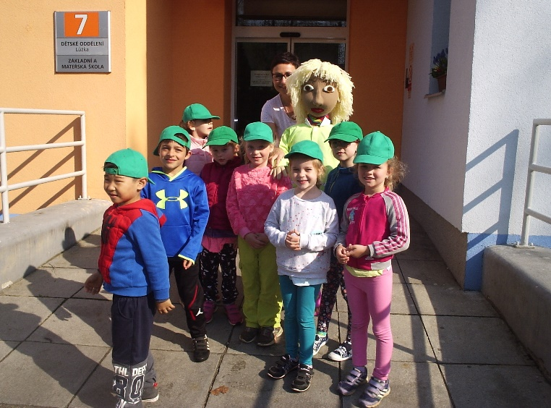
Oblasti činnosti herní specializace
Preventivní programy a příprava před pobytem hospitalizací

Slide 12
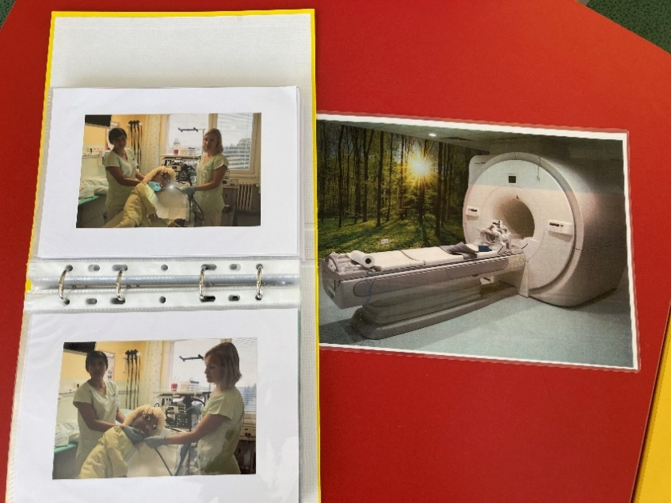
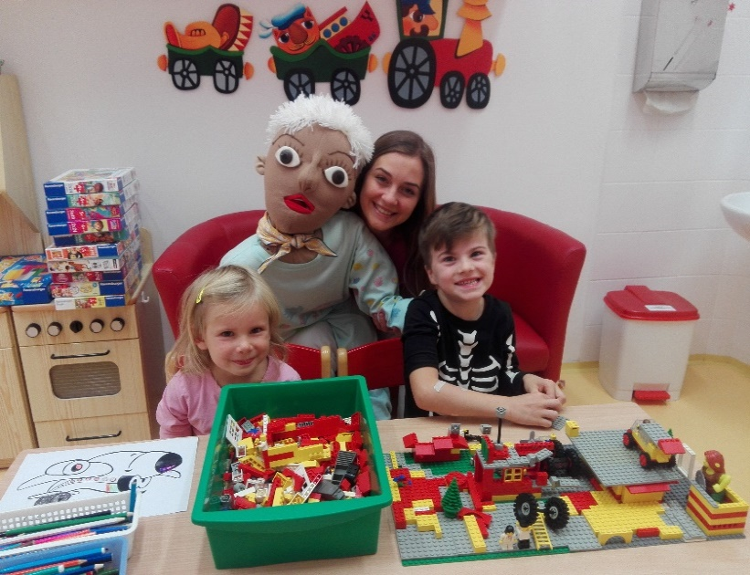
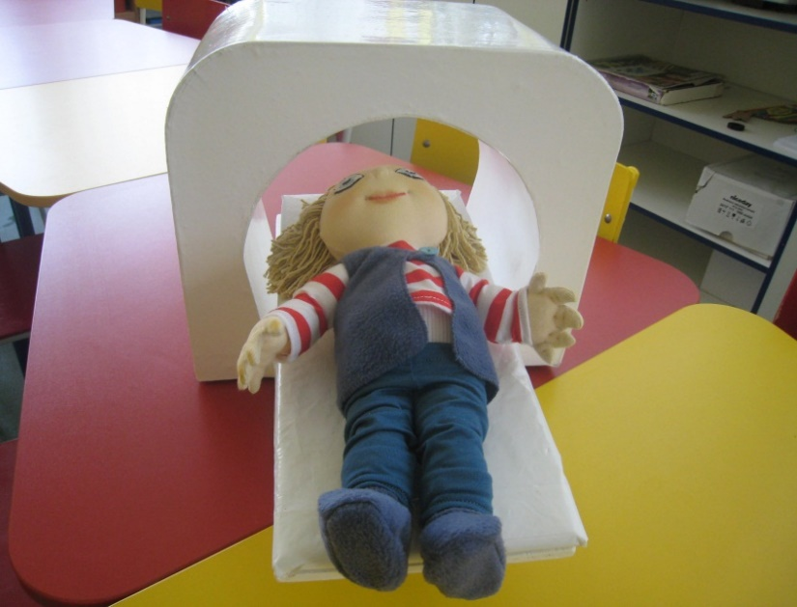
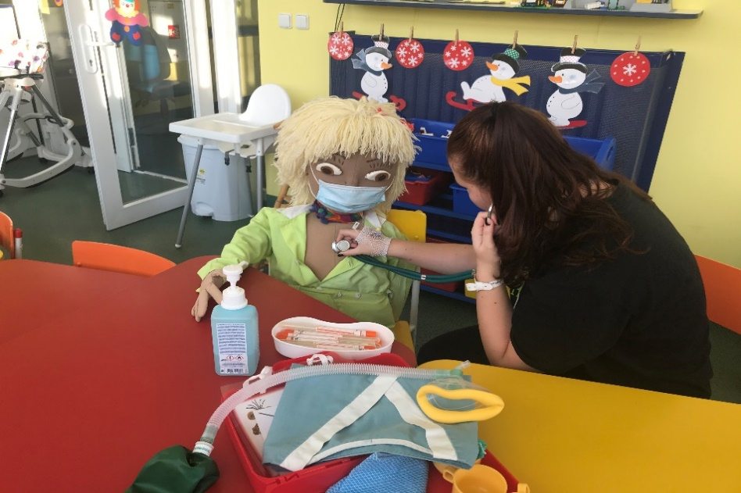
Příprava na zákroky a vyšetření

Slide 13
Součásti školy
mateřská škola - 2 třídy
základní škola - 2 třídy
Škola pracuje na dětské chirurgii a dětském oddělení
Všechny součásti školy pracují dle navazujících vzdělávacích programů
„Škola s úsměvem“
se specifikací pro jednotlivé věkové skupiny.

Slide 14

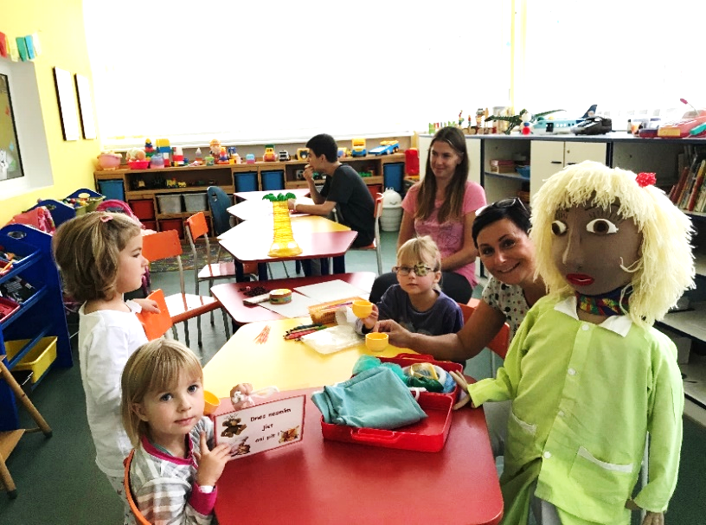
„Úsměv nestojí nic a vynáší mnoho, obohacuje toho, kdo ho přijímá, aniž by ochuzoval toho, kdo ho daruje.
Trvá chvilku, ale vzpomínka na něj bývá stálá.“

Slide 15
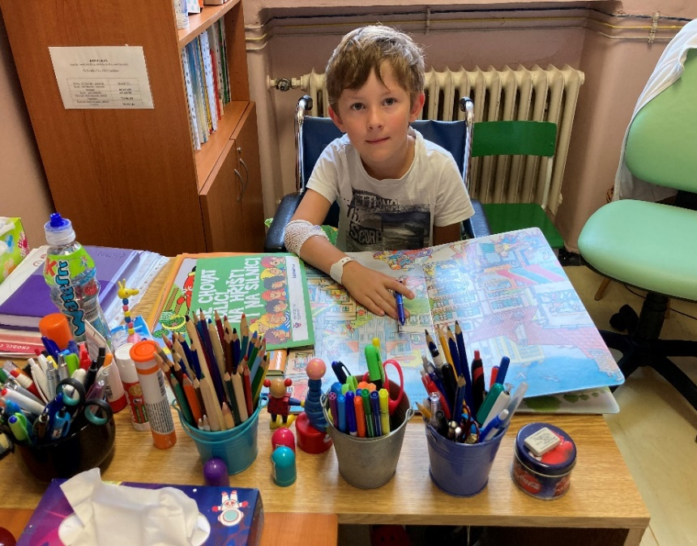
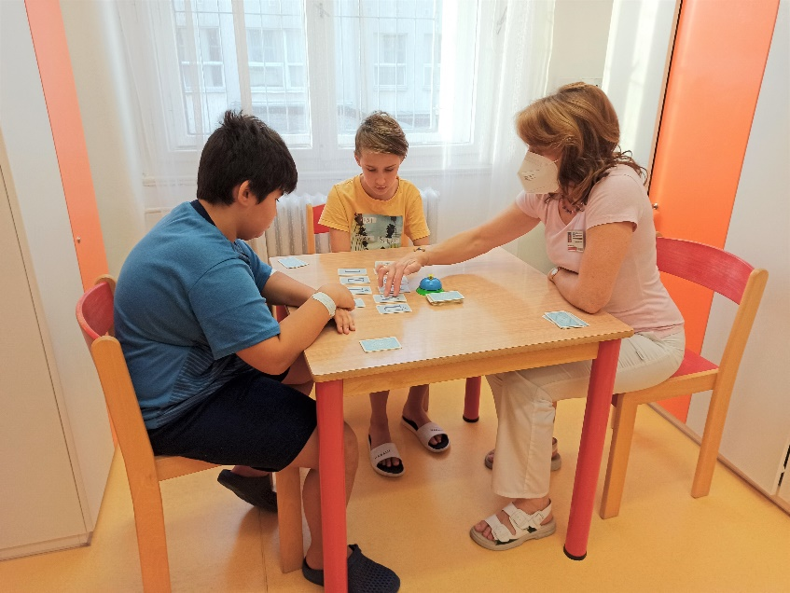
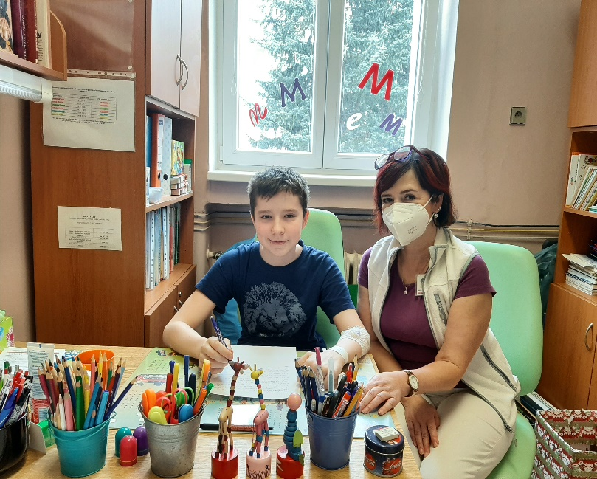
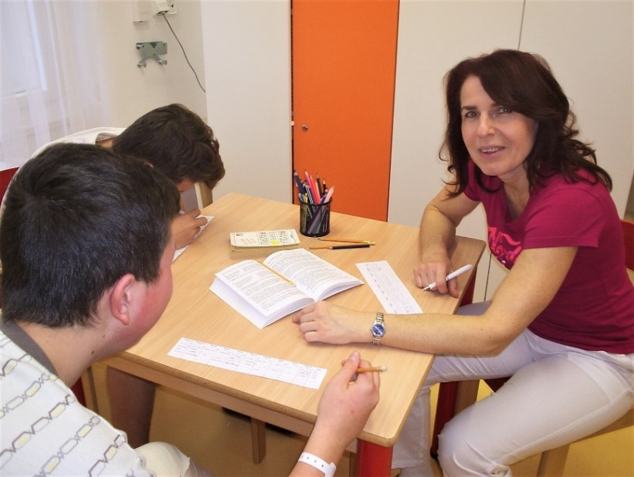
VÝuka

Slide 16
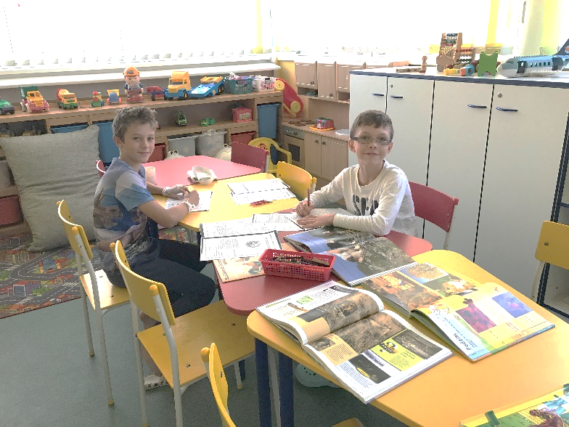
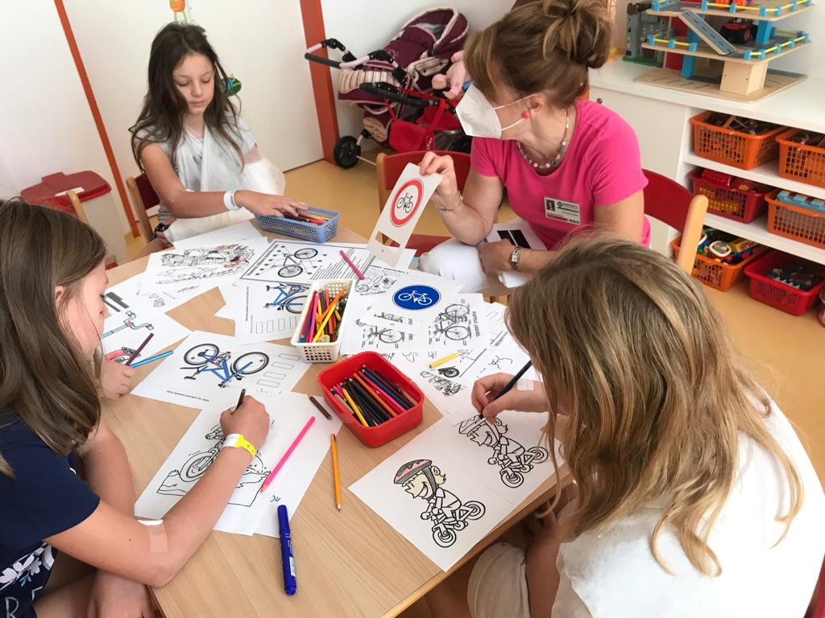
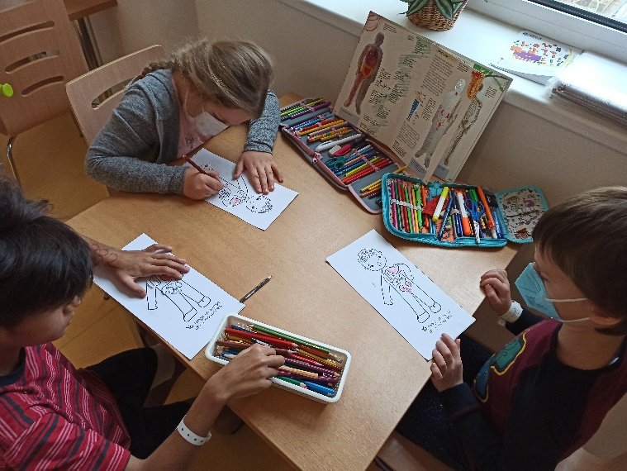
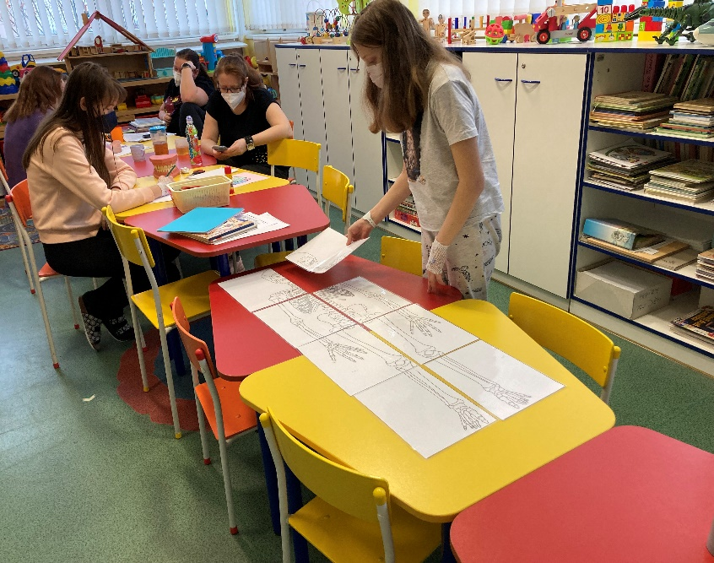
PROJEKTOVÉ VYUČOVÁNÍ

Slide 17
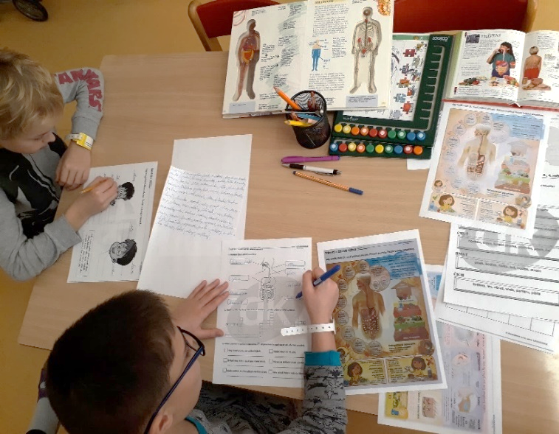
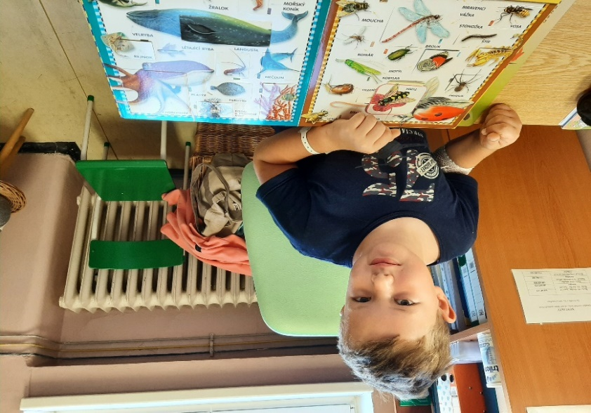
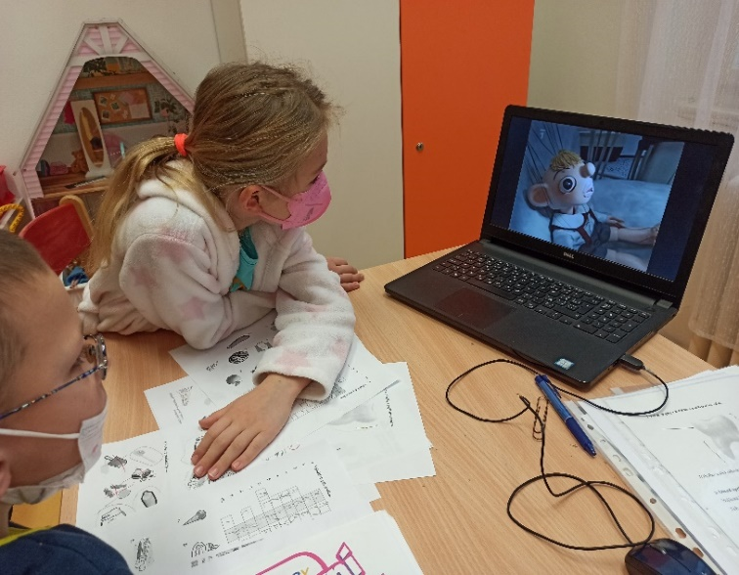
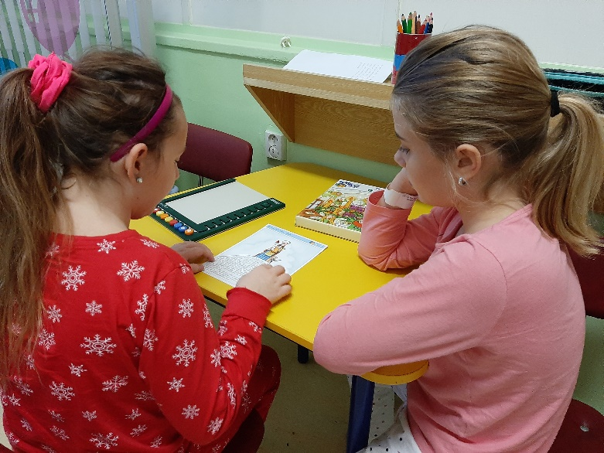

Slide 18
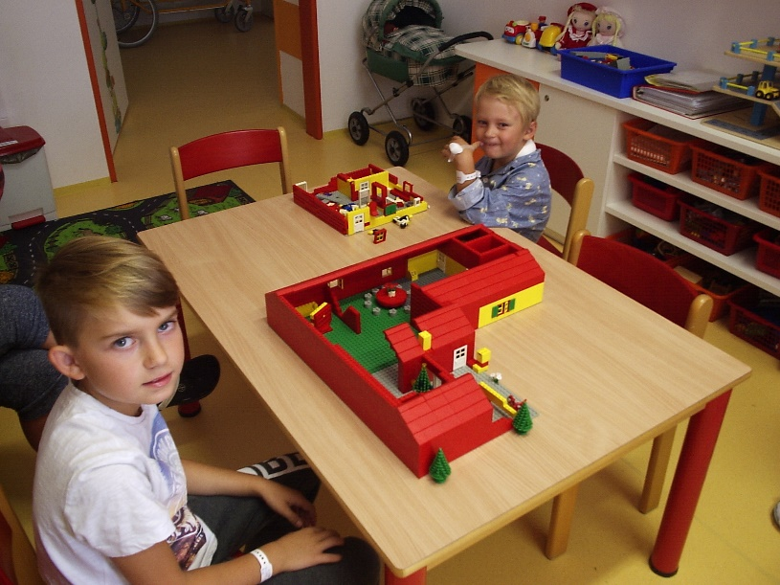
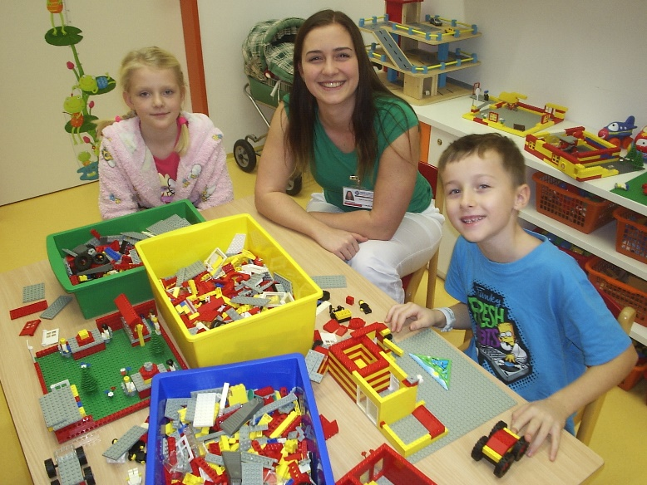
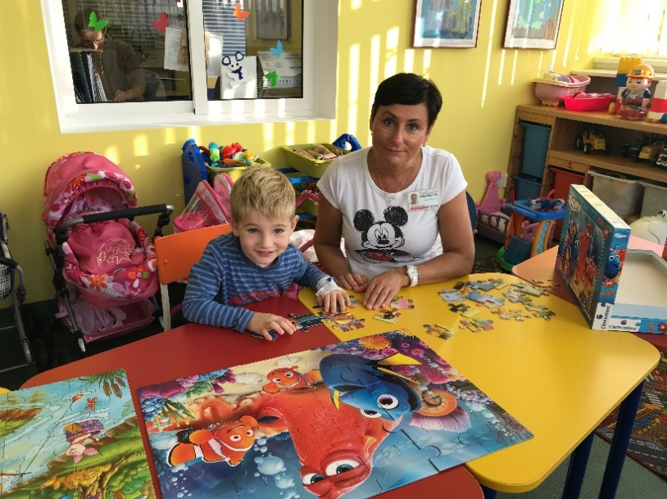
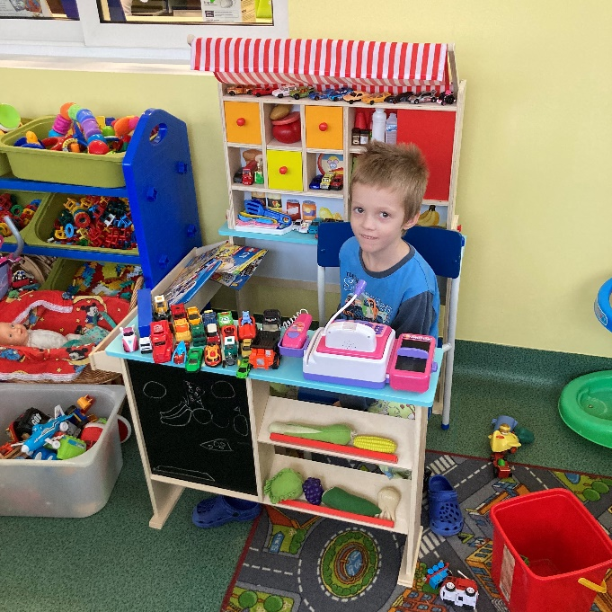
ČINNOSTI V MATEŘSKÉ ŠKOLE

Slide 19
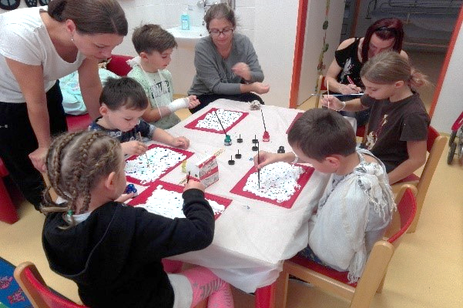
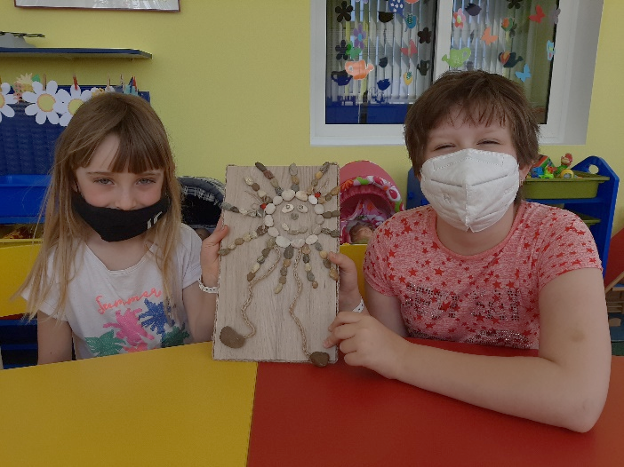
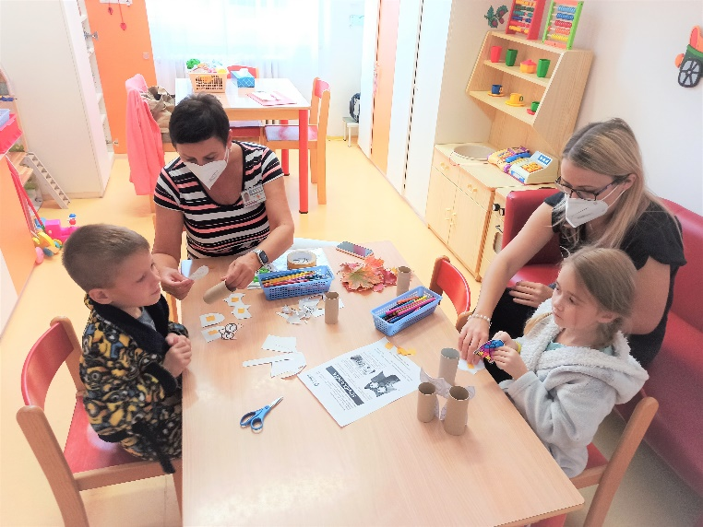
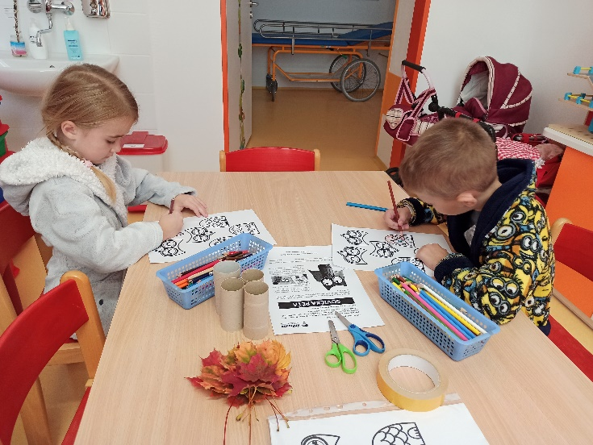
Tvoříme

Slide 20
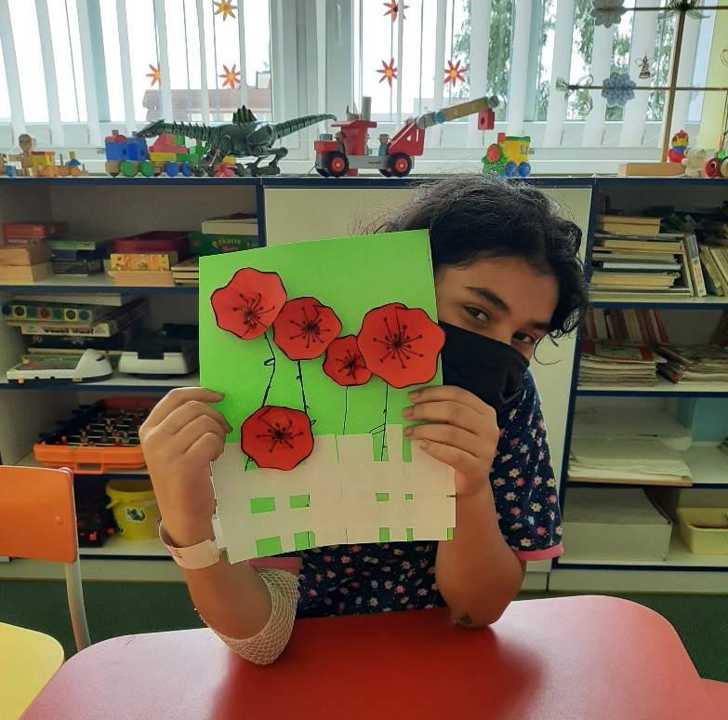
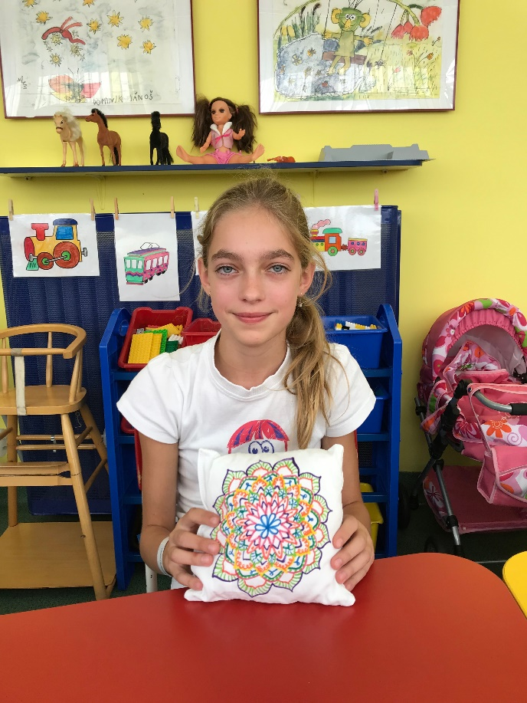
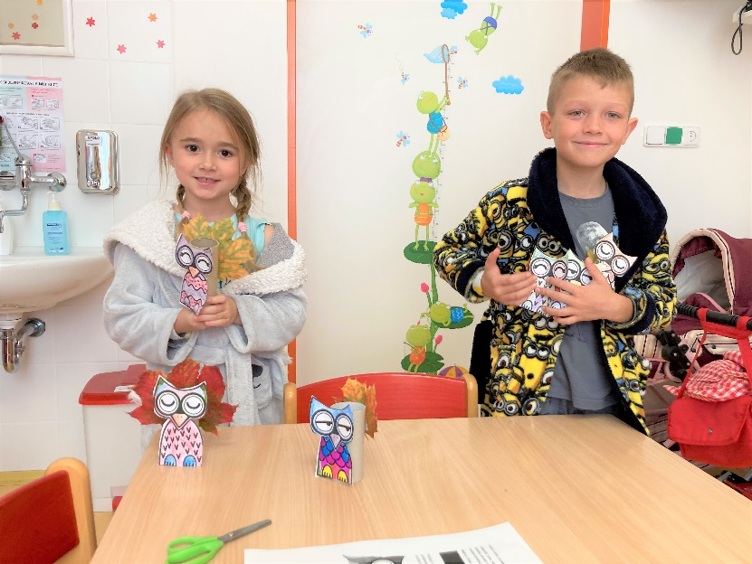

Slide 21
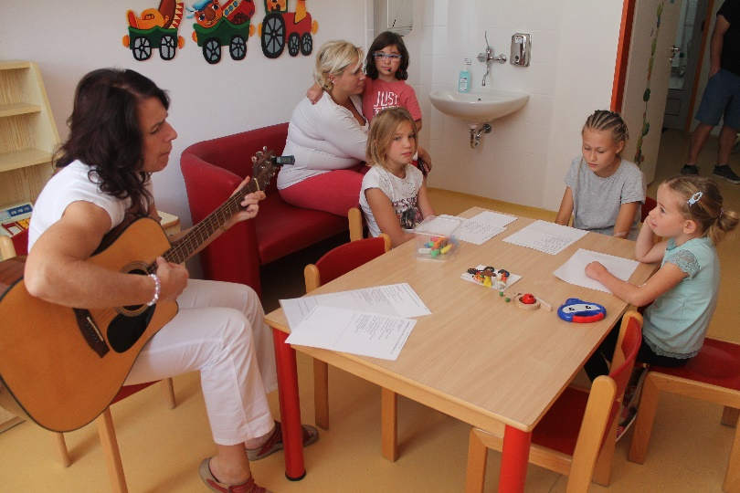
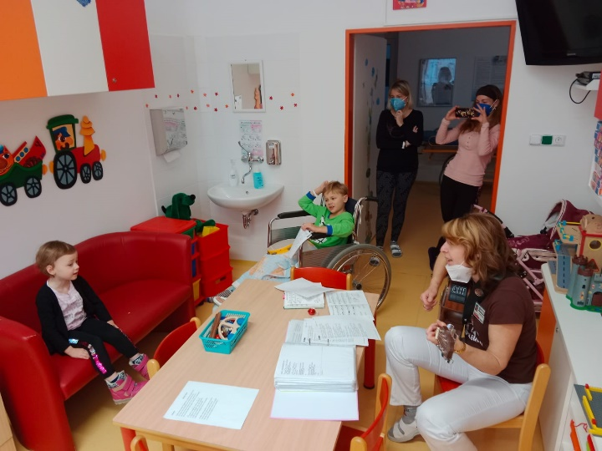
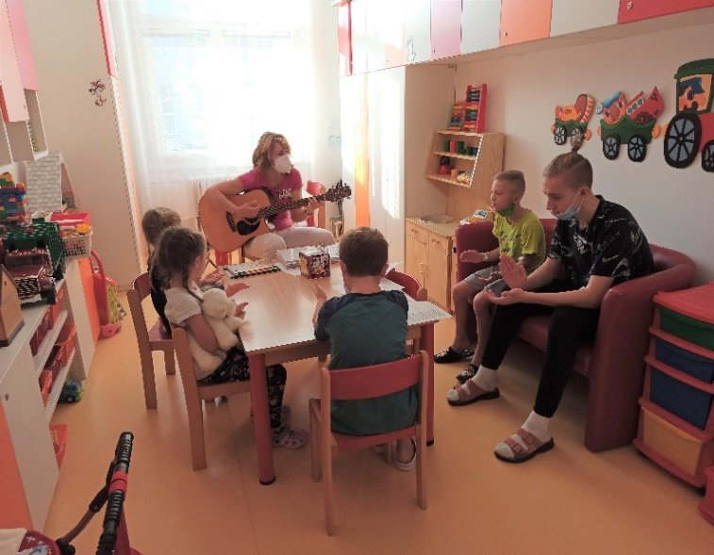
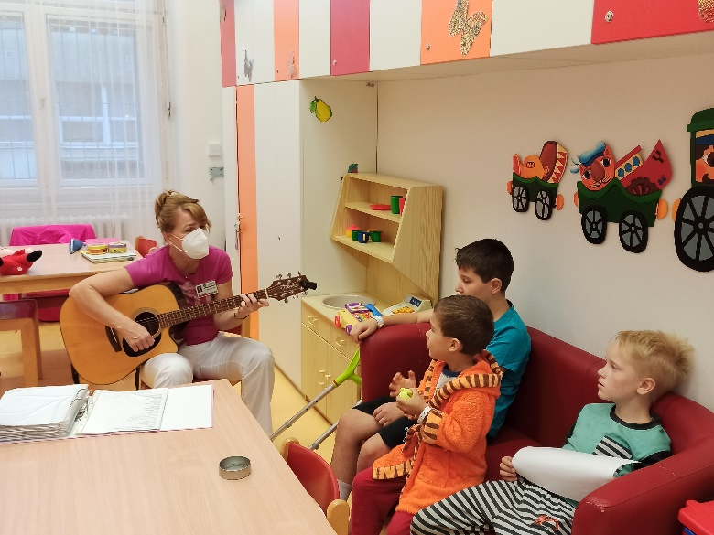
Zpíváme

Slide 22
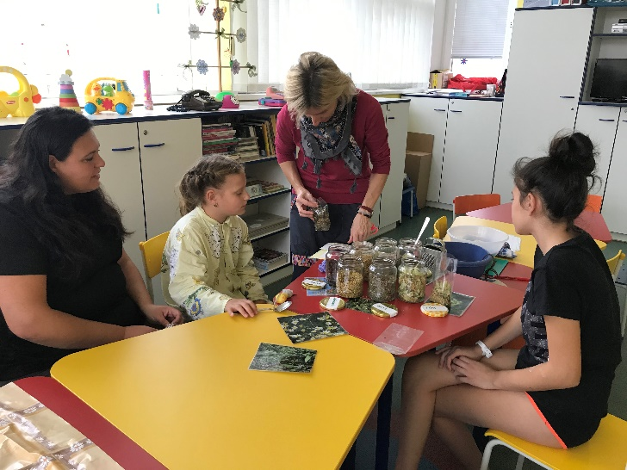
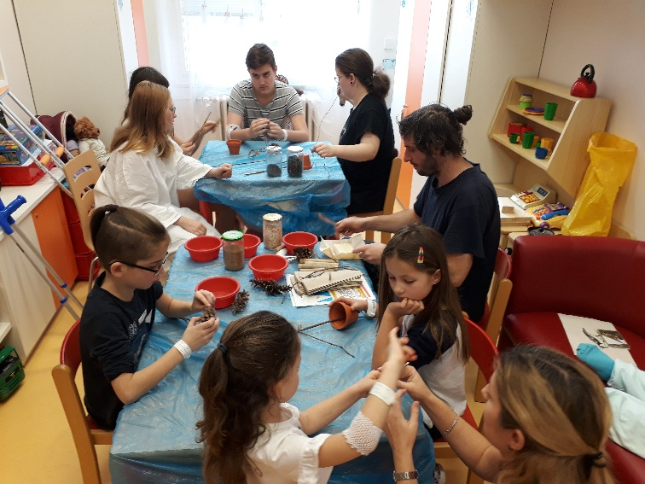


Za dětmi se zajímavými programy přicházejí pracovníci Ekocentra Paleta a DDM BETA

Slide 23





Slide 24




Své preventivní programy předvádějí pravidelně hasiči a strážníci Městské policie Pardubice

Slide 25





Slide 26




Odbouráváme stress s malířem
s Janem „Honzou“ Lušovským

Slide 27




Smějeme se se zdravotními klauny

Slide 28




Sdílíme sportovní zážitky s BK JIP Pardubice
Basketmalování

Slide 29




Také mikuláš přichází pravidelně každým rokem
Také Mikuláš z Východočeského divadla přichází
pravidelně každým rokem

Slide 30




Společně se připravujeme na Vánoce a Velikonoce.
Vyrábíme přáníčka a staráme se o výzdobu oddělení.

Slide 31




Škola se v průběhu celého školního roku podílí
na výzdobě obou dětských oddělení i ambulancí

Slide 32




Každý měsíc se koná beseda s pracovnicemi
Krajské knihovny Pardubice, včetně praktických
ukázek zajímavých knih.

Slide 33


Škola pro dětské pacienty zajišťuje vystoupení členů
profesionálních divadel a hudebních souborů

Slide 34



Škola pomáhá prezentovat Pardubickou nemocnici na veřejnosti.
Den Nemocnice

Slide 35






Slide 36
Děkujeme za pozornost.
Více informací o činnosti školy naleznete na webových
stránkách Pardubické nemocnice
https://www.nempk.cz/informace/skola-pri-pardubicke-nemocnici-1

